Slide 1



CC2: CloudSlice
Kevin lempert (pia18)
Jonas G. Renz (pia18)

Slide 2
Gliederung
CloudSlice
Projektdokumentation
Ergebnis / Live-Demo
Ausblick

Slide 3
1. CloudSlice
Outsourcen des Slicing-Prozess nach AWS EC2
Slicen = Umwandeln eines 3D-Objektes in Maschinencode für 3D Drucker
Programmiersprache: Python
Bibliothek: Boto3, Paramiko

Slide 4
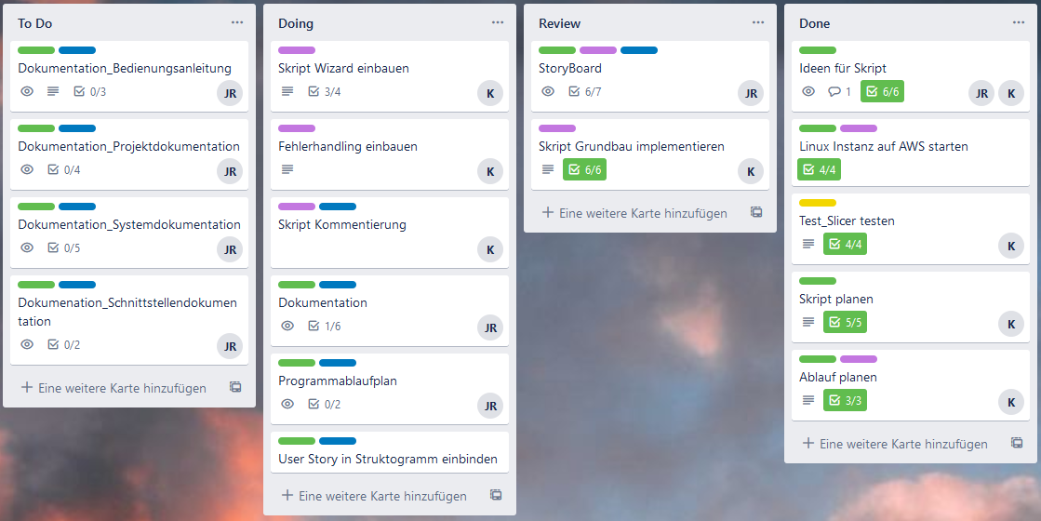
2. Projektdokumentation Kanban-board

Slide 5
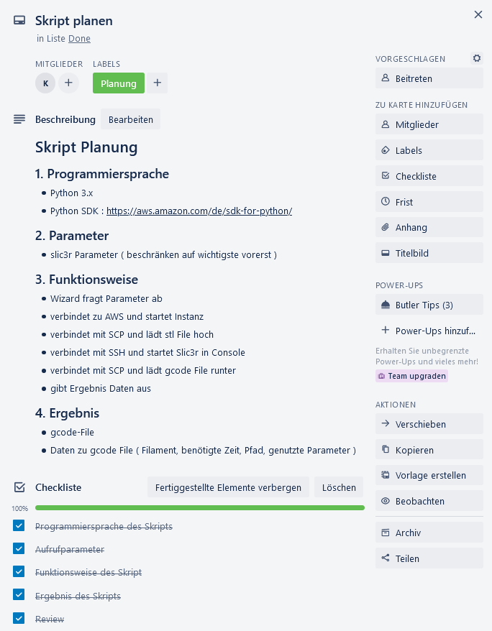
2. Projektdokumentation Kanban-board

Slide 6
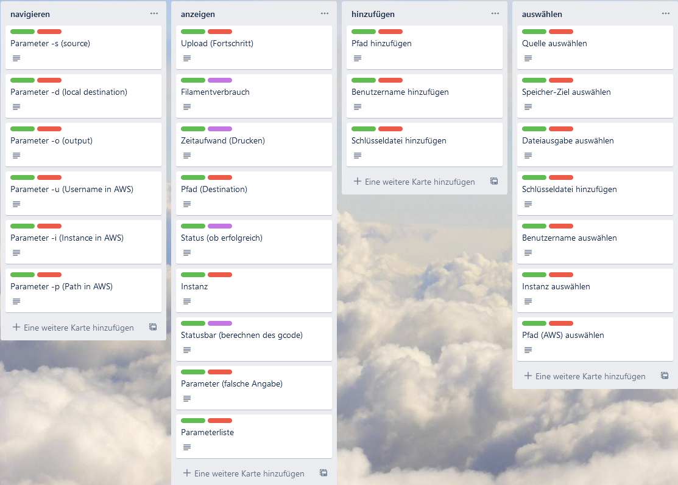
2. Projektdokumentation Story-board

Slide 7
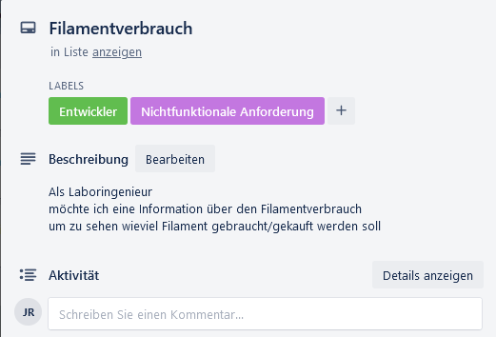
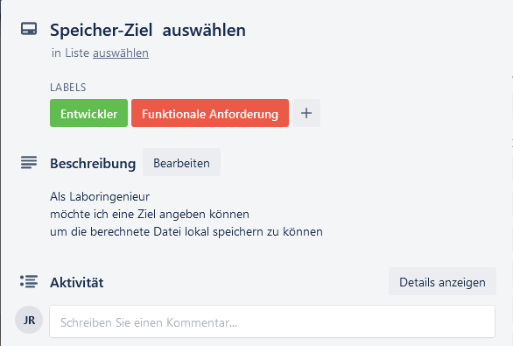
2. Projektdokumentation User Story

Slide 8
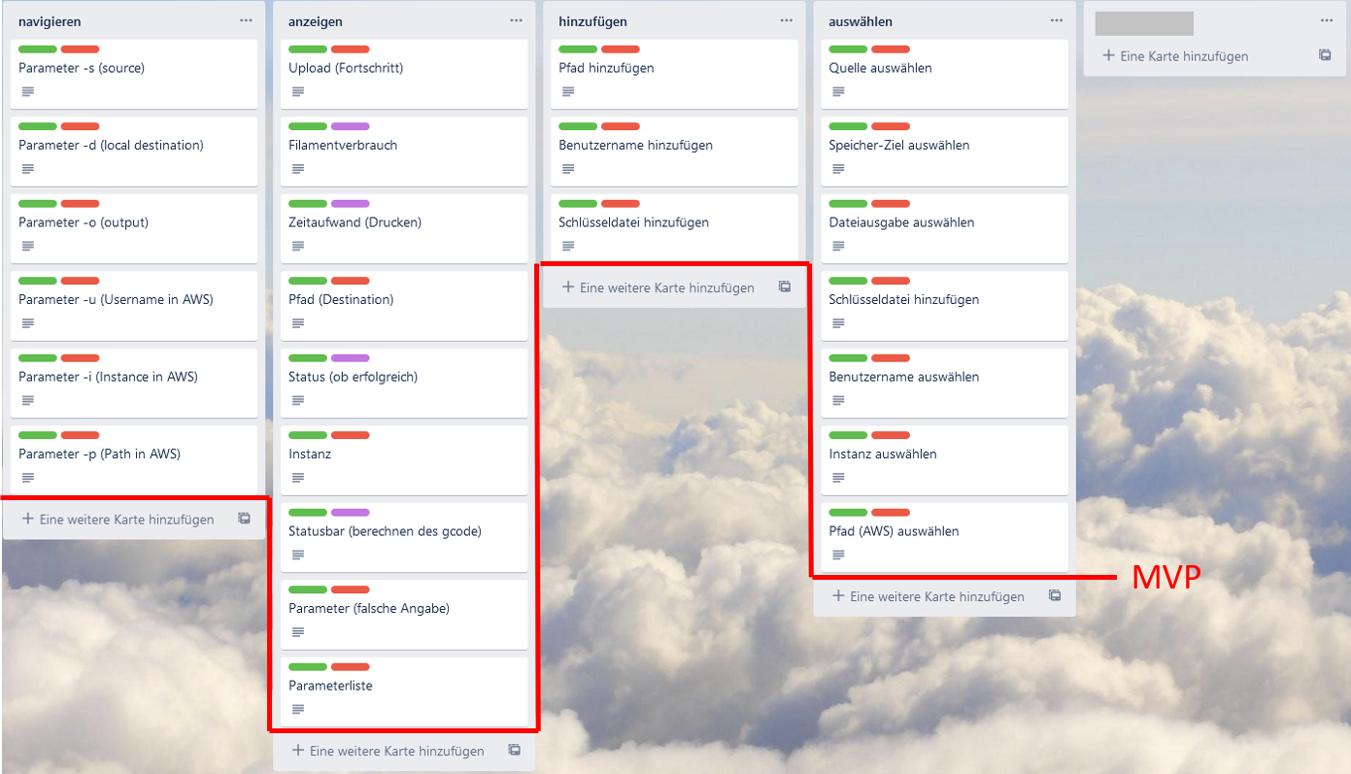
2. Projektdokumentation MVP

Slide 9
3. Ergebnis / Live-Demo
1.
Skript starten: $ py cloudslice.py
3.
Wizard mit Parameter befüllen
4.
berechnete Datei im angegeben Verzeichnis
2.
Konfiguration in der Config-Sektion

Slide 10
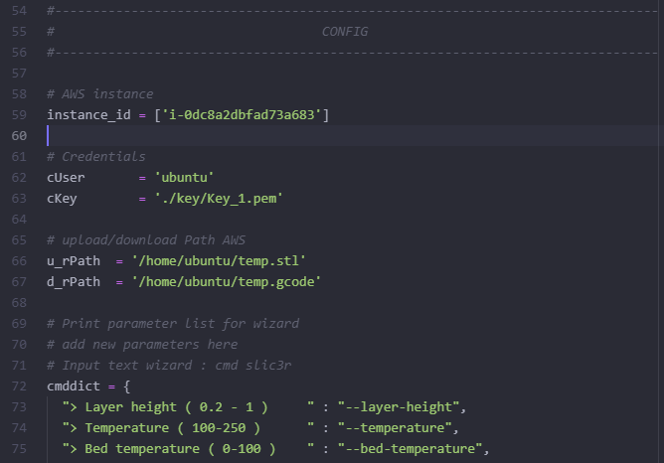
3. Ergebnis / Live-Demo

Slide 11
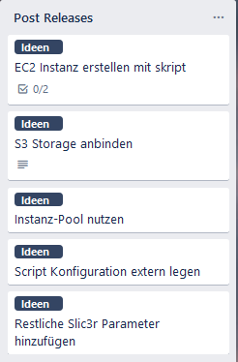
4. Ausblick

Slide 12
Vielen Dank fürs zuhören!

